Slide 1
图像处理基础
从图像截取一段感兴趣区域
讲师：李立宗

Slide 2

本节目标
了解访问图像区域的方法
掌握获取图像区域像素的方法
edu.csdn.net

Slide 3
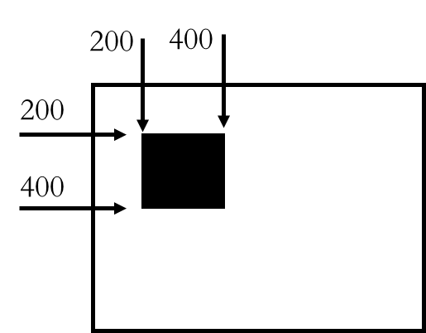
感兴趣区域
img[200:400,200:400]
edu.csdn.net

Slide 4
感兴趣区域
概念
Region of Interest，ROI
edu.csdn.net

Slide 5

感兴趣区域
face=img[220:400,250:350]
edu.csdn.net

Slide 6

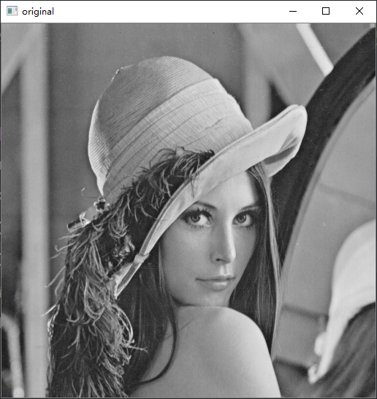
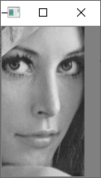
感兴趣区域
案例：获取lena图像的脸部图像。
CODE
import cv2
img=cv2.imread("image/lena.bmp",-1)
face=img[220:400,250:350]
cv2.imshow("original",img)
cv2.imshow("result",face)
cv2.waitKey()
cv2.destroyAllWindows()
edu.csdn.net

Slide 7
总结
图像区域的访问
图像区域的截取

